Slide 1

KHỞI ĐỘNG
Nhìn vào hình lá cờ, trang phục, truyền thống đoán tên quốc gia

Slide 2
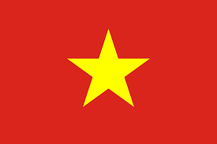

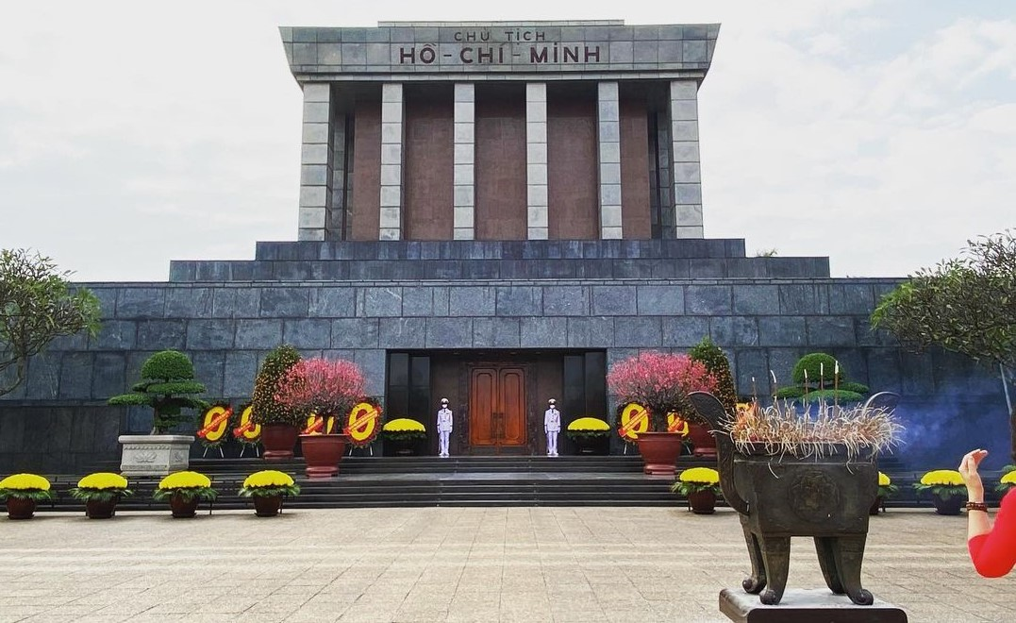

Slide 3


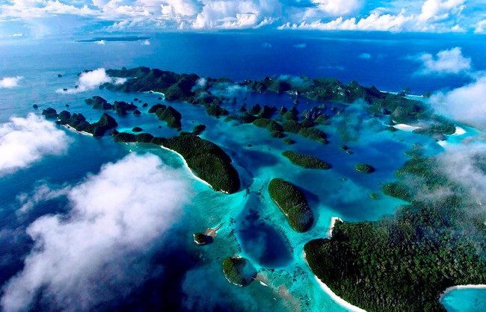
ĐƯỢC MỆNH DANH LÀ XỨ VẠN ĐẢO

Slide 4

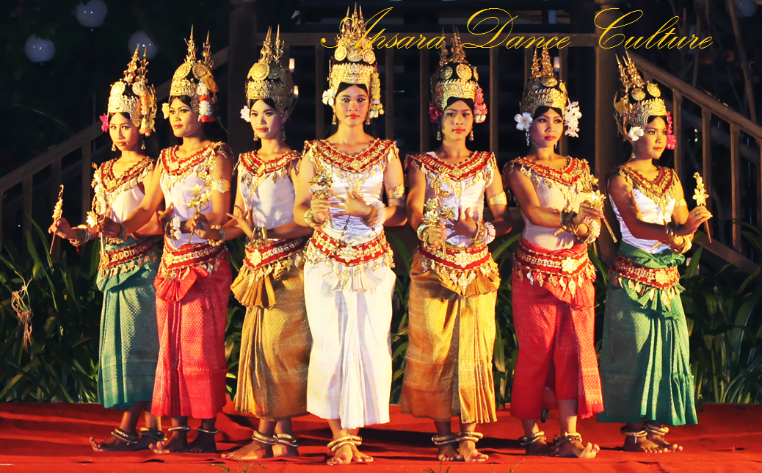
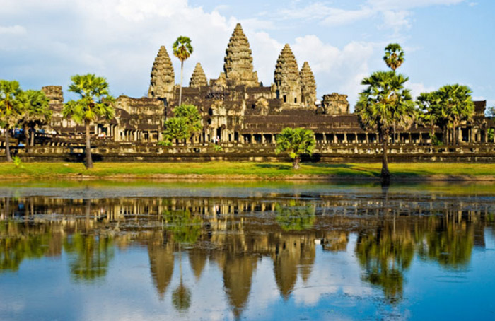
Angkor wat

Slide 5


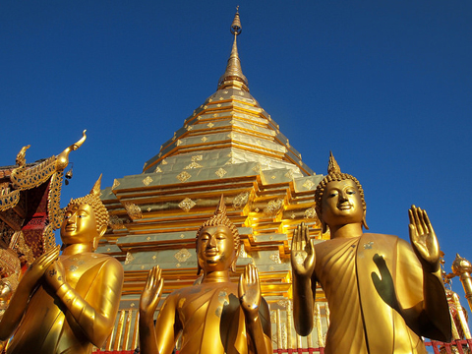
Chùa vàng

Slide 6
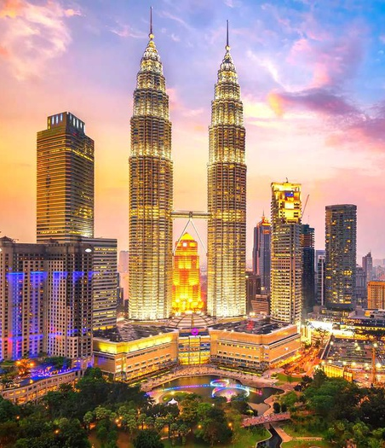


Tháp đôi cao nhất thế giới: Petronas Twin Towers

Slide 7




CHƯƠNG 4.
ĐÔNG NAM Á TỪ NHỮNG THẾ KỈ TIẾP GIÁP CÔNG NGUYÊN ĐẾN THẾ KỈ X
BÀI 11
Các quốc gia sơ kì ở Đông Nam Á
汇报人：千库网

Slide 8

Nội dung bài học
1. “Cái nôi” của nền văn minh lúa nước
2. Quá trình hình thành các quốc gia sơ kì ở Đông Nam Á

Slide 9
BÀI 11: Các quốc gia sơ kì ở Đông Nam Á
1. “Cái nôi” của nền văn minh lúa nước

Slide 10


Xem video và em hãy cho biết vị trí địa lý của khu vực Đông Nam Á?

Slide 11

HOẠT ĐỘNG NHÓM
Xác định vị trí địa lý của Đông Nam Á
Kể tên các quốc gia Đông Nam Á hiện nay.
NHÓM 1 VÀ 2
NHÓM 3 VÀ 4

Slide 12
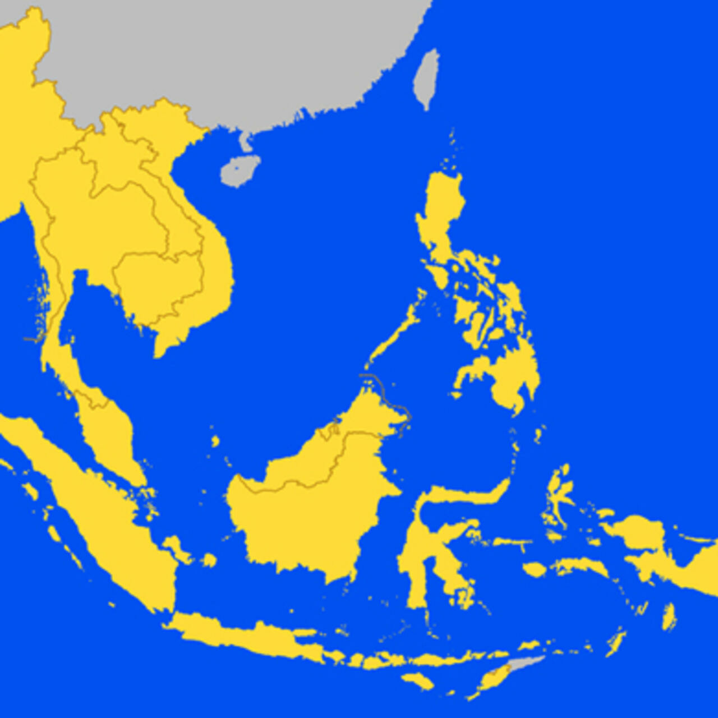
Bản đồ khu vực Đông Nam Á

Slide 13
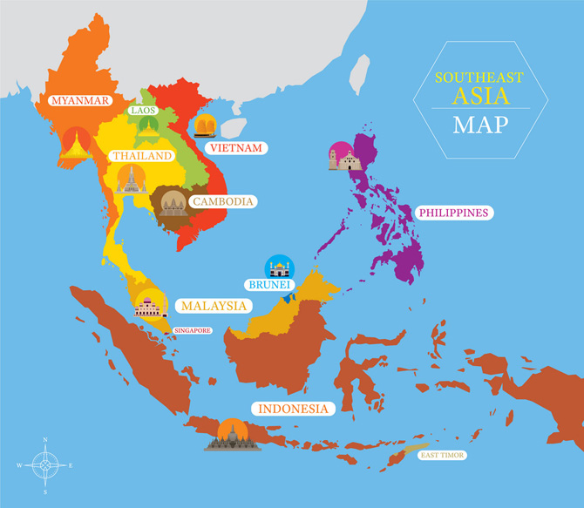

Slide 14
HOẠT ĐỘNG NHÓM
Xác định vị trí địa lý của Đông Nam Á
Kể tên các quốc gia Đông Nam Á hiện nay.
NHÓM 1 VÀ 2
NHÓM 3 VÀ 4

Slide 15
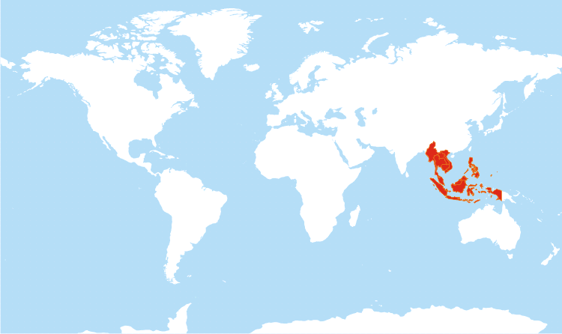
Vị trí địa lý khu vực Đông Nam Á

Slide 16

THẢO LUẬN

Slide 17
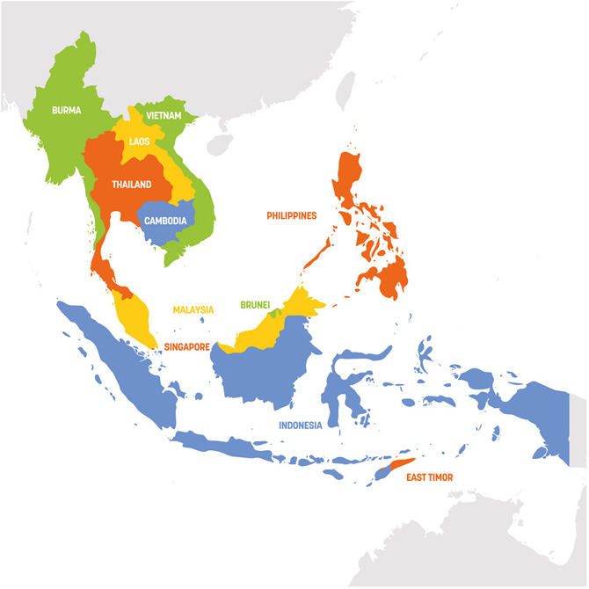
Đi tìm địa chỉ đỏ.
Em hãy kể tên các quốc gia Đông Nam Á lục địa và Đông Nam Á hải đảo?
Đông Nam Á lục địa | Đông Nam Á hải đảo
..
..

Slide 18
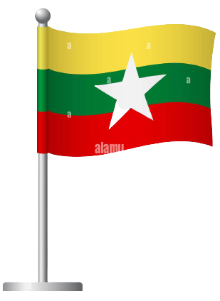
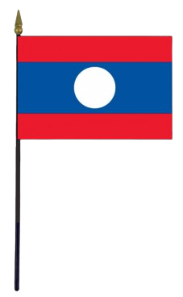
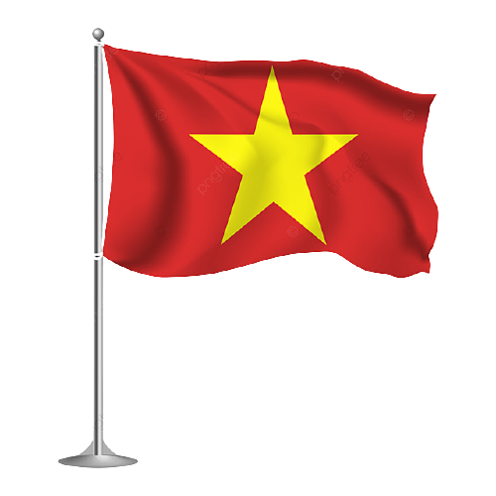
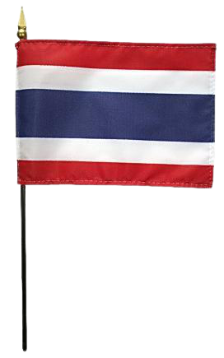
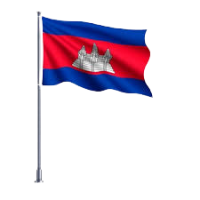

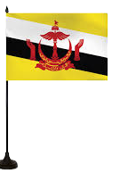
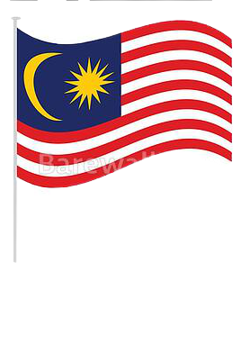
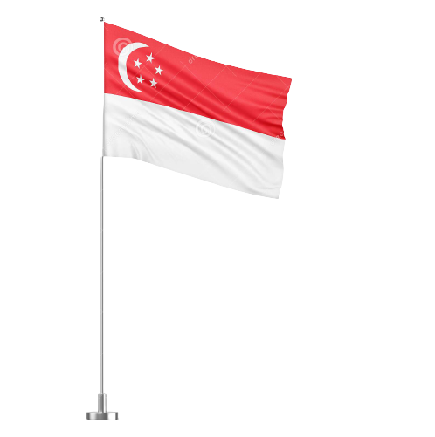
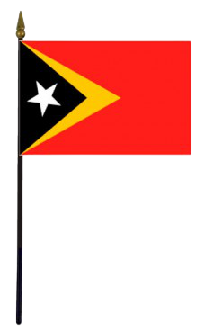


Slide 19
Các quốc gia Đông Nam Á lục địa và Đông Nam Á hải đảo
Đông Nam Á lục địa | Đông Nam Á hải đảo
Myanmar Thái Lan Campuchia Lào Việt Nam
Malaysia, Singapore Indonesia
Đông Timor Brunei Philippines

Slide 20
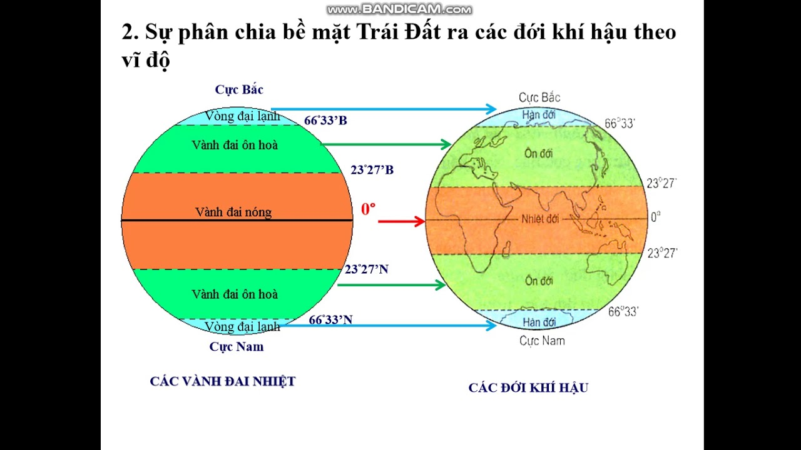

Slide 21
Theo em, với vị trí nằm trong đới khí hậu nhiệt đới ở vùng Đông Nam Á có những loại cây trồng và gia vị nào?
Lúa nước
Dâu tây
Ô liu
Táo
Tiêu
Nho
Chuối
Gừng
Quế
Mít

Slide 22

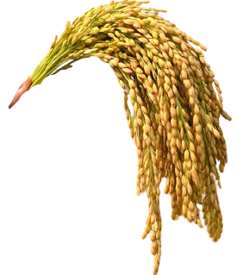
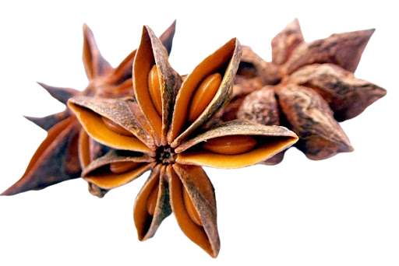
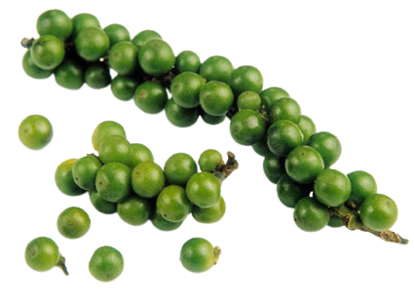
Các loại cây trồng
ĐẠI HỒI
TIÊU
LÚA

Slide 23
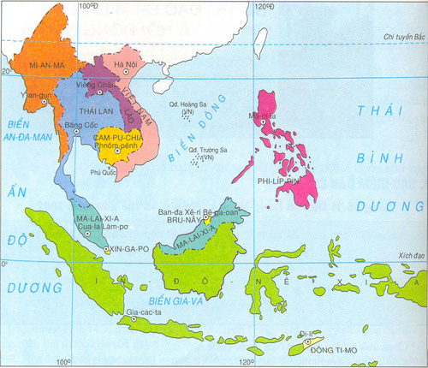
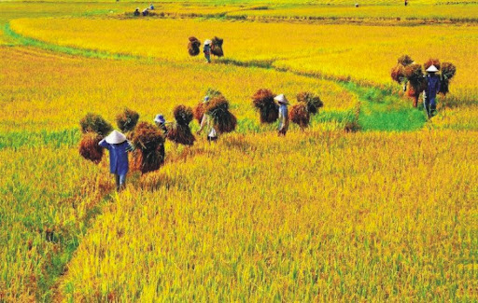
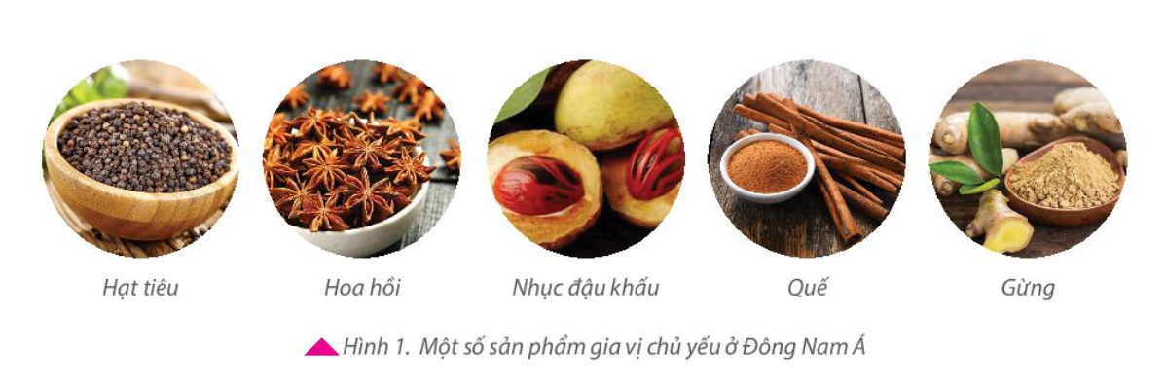

Slide 24
1. “Cái nôi” của nền văn minh lúa nước.
- Vị trí địa lí này mang đến nhiều thuận lợi cho việc trồng cây lúa nước và nhiều loại cây trồng khác. Là “cái nôi” của nền văn minh lúa nước và quê hương của nhiều loại gia vị, hương liệu nổi tiếng.

Slide 25

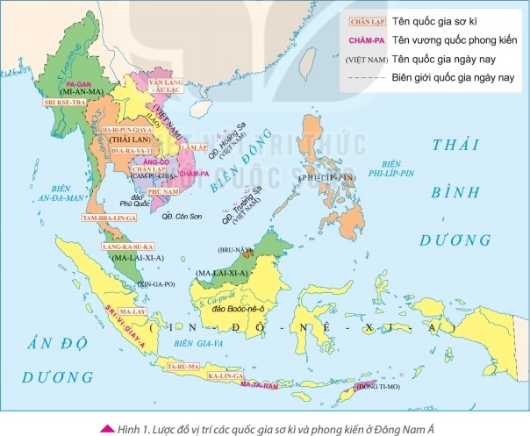





1. “Cái nôi” của nền văn minh lúa nước
- Đông Nam Á nằm ở phía đông nam của châu Á, cầu nối giữa Ấn Độ Dương với Thái Bình Dương; là cầu nối giữa Trung Quốc, Nhật Bản với Ấn Độ, Tây Á và Địa Trung Hải.
- Nằm trong vùng nhiệt đới gió mùa, lượng mưa lớn, thuận lợi trồng cây lúa nước.

Slide 26


Luyện tập

Slide 27


AI
LÀ TRIỆU PHÚ

Slide 28

AI LÀ TRIỆU PHÚ
Đông Nam Á nằm trên con đường hàng hải nối liền giữa?
A. Đại Tây Dương và Thái Bình Dương
B. Đại Tây Dương và Ấn Độ Dương
C. Ấn Độ Dương và Bắc Băng Dương
D. Ấn Độ Dương và Thái Bình Dương

Slide 29
AI LÀ TRIỆU PHÚ
Đông Nam Á hiện nay gồm có bao nhiêu nước?
A. 8
B. 9
C. 10
D. 11

Slide 30
AI LÀ TRIỆU PHÚ
Đông Nam Á gồm mấy phần riêng biệt?
A. 5.
B. 4.
C. 3.
D. 2

Slide 31
AI LÀ TRIỆU PHÚ
Đông Nam Á nằm trong khu vực khí hậu nào?
A. Ôn đới
B. Ôn đới lục địa
C. Nhiệt đới gió mùa
D. Cận nhiệt

Slide 32
AI LÀ TRIỆU PHÚ
Việc nằm trong vùng khí hậu nhiệt đới gió mùa đã giúp khu vực Đông Nam Á thuận lợi cho việc trong loại cây nào?
A. Cây ô liu.
B. Lúa mạch.
C. Cây lúa nước.
D. Các loại cây ôn đới.

Slide 33

Vận dụng

Slide 34

Vận dụng
1. Nếu chọn hai thành tựu nổi bật nhất của các gia sơ kì Đông Nam Á, em sẽ lựa chọn những thành tựu nào? Vì sao?
2. Sưu tầm những câu tục ngữ, thành ngữ của người Việt Nam liên quan đến lúa gạo?

Slide 35


Hẹn gặp lại các em!

